Slide 1
Právní režim pozemků sloužících vodnímu hospodářství
JUDr. Jana Tkáčiková, Ph.D.

Slide 2
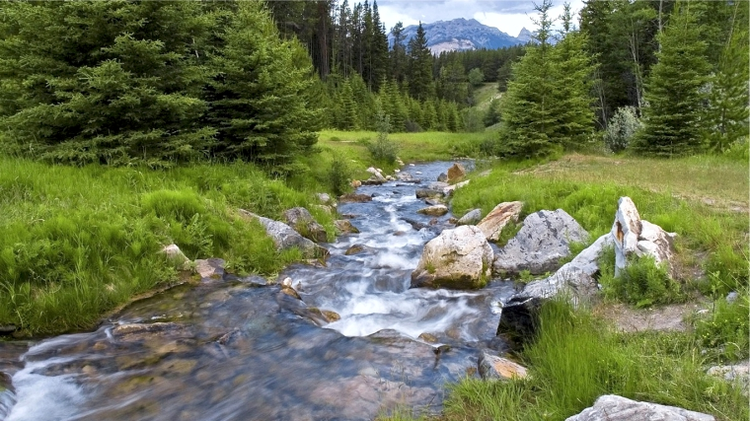
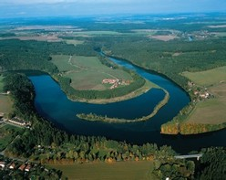
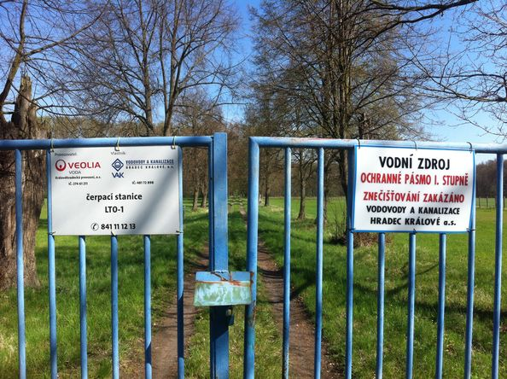
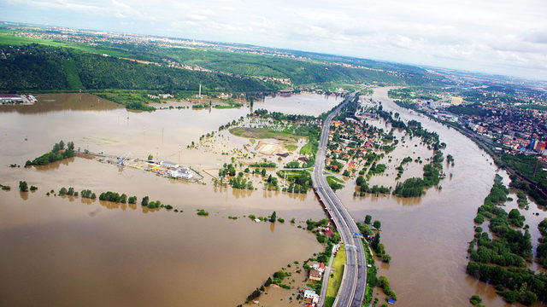
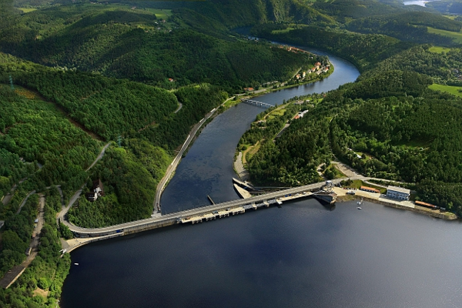

Slide 3
Předmět
Pozemky pokryté vodami
  Pozemky sousedící s pozemky pokrytými vodami
Pozemky s vodními díly
  Pozemky sousedící s pozemky s vodními díly
Pozemky ohrožované škodlivými účinky vod
Pozemky v území s ochranným režim

Slide 4
Prameny právní úpravy
Zákon č. 254/2001 Sb., o vodách
  Prováděcí právní předpisy
Zákon o povodích
Lázeňský zákon
  Přírodní léčivé zdroje
  Zdroje přírodních minerálních vod
Horní zákon
  Mineralizované vody, z nichž se mohou průmyslově získávat vyhrazené nerosty
  Důlní vody
Zákon o lesích
  Jiné pozemky určené k plnění funkcí lesa
  Lesy zvláštního určení
  Meliorace a hrazení bystřin
Zákon o ochraně přírody a krajiny
  Ochrana významných krajinných prvků
  Ochrana dřevin rostoucích mimo les
Zákon o ochraně zemědělského půdního fondu
  Rybníky s chovem ryb a vodní drůbež
  Vodní plochy a díla k zajišťování zemědělské výroby
Zákon o rybářství
  Rybníkářství a výkon rybářského práva

Slide 5
Základní pojmy - VODA
Povrchové vody
  vody přirozeně se vyskytující na zemském povrchu
Podzemní vody
  vody přirozeně se vyskytující pod zemským povrchem v pásmu nasycení v přímém styku s horninami

Slide 6
Právní povaha vod
Povrchové a podzemní vody nejsou předmětem vlastnictví a nejsou součástí ani příslušenstvím pozemku, na němž nebo pod nímž se vyskytují.
  Za povrchové a podzemní vody se nepovažují vody, které byly z těchto vod odebrány.
V pochybnostech o tom, zda se jedná nebo nejedná o povrchové nebo podzemní vody, rozhoduje vodoprávní úřad.

Slide 7
Voda v režimu občanského zákoníku
Pozemkové služebnosti
Sousedská práva
Služebnost okapu
  právo svádět dešťovou vodu ze své střechy na cizí nemovitou věc buď volně nebo ve žlabu
Právo na svod dešťové vody
  ze sousední střechy na svůj pozemek
  náklady na zařízení k tomu potřebné nese vlastník panujícího pozemku
Právo na vodu z cizího pozemku
  Právo na odběr/čerpání/vedení vody, včetně práva přístupu k vodě (pramen, studna)
Služebnost rozlivu
  právo rozlévat na služebném pozemku vodu, včetně mít tam a udržovat obslužná zařízení
  oprávněným je vlastník vodního díla, které umožňuje řízený rozliv povodně
Služebnost inženýrské sítě
Vlastník se zdrží všeho, co působí, že odpad, voda, kouř, prach, plyn, pach, světlo, stín, hluk, otřesy a jiné podobné účinky (imise) vnikají na pozemek jiného vlastníka (souseda) v míře nepřiměřené místním poměrům a podstatně omezují obvyklé užívání pozemku.
Zakazuje se přímo přivádět imise na pozemek jiného vlastníka bez ohledu na míru takových vlivů a na stupeň obtěžování souseda, ledaže se to opírá o zvláštní právní důvod.
Vlastník pozemku má právo požadovat, aby soused upravil stavbu na sousedním pozemku tak, aby ze stavby nestékala voda nebo nepadal sníh nebo led na jeho pozemek.
  Stéká-li však na pozemek přirozeným způsobem z výše položeného pozemku voda, zejména pokud tam pramení či v důsledku deště nebo oblevy, nemůže soused požadovat, aby vlastník tohoto pozemku svůj pozemek upravil.
Je-li pro níže položený pozemek nutný přítok vody, může soused na vlastníku výše položeného pozemku požadovat, aby odtoku vody nebránil v rozsahu, ve kterém vodu sám nepotřebuje.
NS 22 Cdo 1244/2007

Slide 8
Organizační zabezpečení
Vodoprávní úřady (VPÚ)
  obecní úřady
  újezdní úřady na území vojenských újezdů
  obecní úřady obcí s rozšířenou působností
  krajské úřady
  ministerstva jako ústřední vodoprávní úřady
    Ministerstvo zemědělství,
      není-li zákonem stanoveno jinak
    Ministerstvo životního prostředí
      výčet viz § 108 odst. 3 VZ
    Ministerstvo dopravy
      užívání povrchových vod k plavbě
    Ministerstvo obrany
      dle působnosti újezdních úřadů
Česká inspekce životního prostředí
      vodoprávní dozor

Slide 9
NAKLÁDÁNÍ S VODAMI
Vzdouvání pomocí vodních děl, využívání energetického potenciálu, využívání k plavbě nebo k plavení dřeva, k chovu ryb nebo vodní drůbeže, odběr, vypouštění odpadních vod do nich a další způsoby, jimiž lze využívat jejich vlastnosti nebo ovlivňovat jejich množství, průtok, výskyt nebo jakost
  Obecné, bez povolení nebo souhlasu
  Zvláštní, s povolením k nakládání s povrchovými nebo podzemními vodami
  Povolení k dalším činnostem
  Souhlas k některým činnostem
  Vyjádření
    Každý, kdo hodlá realizovat záměr, který může ovlivnit vodní poměry, energetický potenciál, jakost nebo množství povrchových nebo podzemních vod, má právo, aby po dostatečném doložení záměru obdržel vyjádření vodoprávního úřadu, zda je tento záměr z hlediska zájmů chráněných podle tohoto zákona možný, popřípadě za jakých podmínek.
    Nejedná se o rozhodnutí ve správním řízení a nenahrazuje povolení nebo souhlas

Slide 10
Obecné nakládání s povrchovými vodami
Každý může na vlastní nebezpečí bez povolení nebo souhlasu vodoprávního úřadu odebírat povrchové vody nebo s nimi jinak nakládat pro vlastní potřebu, není-li k tomu třeba zvláštního technického zařízení.
Povolení nebo souhlasu vodoprávního úřadu rovněž není třeba k zachycování povrchových vod jednoduchými zařízeními na jednotlivých pozemcích a stavbách nebo ke změně přirozeného odtoku vod za účelem jejich ochrany před škodlivými účinky těchto vod.
    Nesmí být přitom ohrožována jakost nebo zdravotní nezávadnost vod, narušováno přírodní prostředí, zhoršovány odtokové poměry, poškozovány břehy, vodní díla a zařízení, zařízení pro chov ryb a porušována práva a právem chráněné zájmy jiných
Pravomoc vodoprávního úřadu rozhodnutím nebo opatřením obecné povahy bez náhrady upravit, omezit, popřípadě zakázat, vyžaduje-li to veřejný zájem

Slide 11
Povolení k nakládání s vodami
Účel povolení
  k odběru
  k vzdouvání nebo akumulaci
  k využívání energetického potenciálu
  k čerpání za účelem snižování jejich hladiny
  k užívání pro chov ryb nebo vodní drůbeže, popřípadě jiných vodních živočichů, za účelem podnikání
  k umělému obohacování podzemních zdrojů vod povrchovou vodou
  k vypouštění odpadních vod do vod povrchových nebo podzemních
  k čerpání za účelem snížení jejich znečištění a k jejich následnému vypouštění do těchto vod
  k jinému nakládání
Výjimky viz § 8 odst. 3 VZ
Na žádost fyzické nebo právnické osoby
  Časově omezené, stanovený účel, rozsah, povinnosti a podmínky
  Vyjádření osoby s odbornou způsobilostí
    pro povolení k nakládání s podzemními vodami
Práva a povinnosti vyplývající z povolení k nakládání s vodami, které bylo vydáno pro účel spojený s vlastnictvím k pozemkům a nebo stavbám, přecházejí na jejich nabyvatele, pokud tyto pozemky a nebo stavby budou i nadále sloužit účelu uvedenému v povolení.
  To platí i pro jejich uživatele po dobu užívání těchto pozemků nebo staveb v rozsahu, který odpovídá rozsahu práv uživatele k nim, vyplývajícího ze vzájemného vztahu mezi vlastníkem a tímto uživatelem.
    Oznamovací povinnost vůči vodoprávnímu úřadu

Slide 12
Povolení k nakládání s vodami
Povolení k nakládání s vodami nezakládá práva k cizím pozemkům a stavbám
Vodoprávnímu úřadu, správci vodního toku nebo vlastníku vodního díla nevzniká právní povinnost náhrady oprávněným za nemožnost nakládat s vodami v maximálním povoleném množství a s určitými vlastnostmi.
Uložení povinnosti oprávněnému umožnit využití jeho vodního díla nebo zařízení k povolenému nakládání s vodami jinou osobou
    povolené nakládání s vodami je nezbytně třeba ve veřejném zájmu
    oprávněný své povolení nevyužívá zcela nebo zčásti
    na dobu nezbytně nutnou nebo do doby rozhodnutí o jeho vyvlastnění nebo omezení vlastnického práva
    za přiměřenou náhradu
Změna nebo zrušení povolení
  z moci úřední
    Např. nevyužívá-li oprávněný vydaného povolení nebo využívá-li jej pouze minimálně bez vážného důvodu po dobu delší než 2 roky
  na žádost oprávněného

Slide 13
Povolení k nakládání s vodami a vodní díla
Povolení k nakládání s vodami, které lze vykonávat pouze užíváním vodního díla, je možné vydat jen současně se stavebním povolením k takovému vodnímu dílu ve společném řízení,
    pokud se nejedná o vodní dílo již existující nebo povolené, nebo které bude povolovat ve společném územním a stavebním řízení podle zvláštního zákona jiný správní orgán než vodoprávní úřad.
V případě vydávání povolení k nakládání s vodami současně s povolením k provedení vodního díla se výroky těchto povolení vzájemně podmiňují;.
Stavební povolení k vodním dílům
  Vodoprávní úřad jako speciální stavební úřad
  Ustanovení VZ jako lex specialis ve vztahu ke StZ
    Blíže viz §§ 15 a 115 VZ

Slide 14
Povolení nebo souhlas k dalším činnostem
Povolení k dalším činnostem
Souhlas k některým činnostem
k vysazování stromů nebo keřů v záplavových územích
k těžbě říčního materiálu z pozemků, na nichž leží koryto vodního toku
ke geologickým pracím spojeným se zásahem do pozemku v záplavových územích (§ 66) a v ochranných pásmech vodních zdrojů
k zasypávání odstavených ramen vodních toků
k vrácení vodního toku do původního koryta
k ukládání těžebního odpadu do povrchových vod
  Možnost VPÚ stanovit podmínky i dobu udělení povolení
  Výjimky pro správce vodních toků nebo vlastníky vodních děl
Ke stavbám, zařízením nebo činnostem, k nimž není třeba povolení podle tohoto zákona, které však mohou ovlivnit vodní poměry
  Výčet viz § 17 odst. 1 VZ
    Např. stavby a zařízení na pozemcích s koryty vodních toků nebo na pozemcích s nimi sousedících
    Stavby v ochranných pásmech vodních zdrojů nebo v záplavových území
  Možnost VPÚ stanovit podmínky i dobu udělení souhlasu
  Závazný pro příslušné orgány při postupu podle zvláštních zákonů (např. stavební zákon)
  Výjimky

Slide 15
Závazné stanovisko vodoprávního úřadu
V řízeních podle
  zákona o ochraně přírody a krajiny
  horního zákona/zákona o hornické činnosti
  stavebního zákona
pokud mohou být dotčeny zájmy chráněné vodním zákonem
není-li vydáván souhlas (viz výše)

Slide 16
Území s ochrannými režimy
Obecná ochrana vodních poměrů
Chráněné oblasti přirozené akumulace vod
Území chráněná pro akumulaci povrchových vod
Ochranná pásma vodních zdrojů
Zranitelné oblasti

Slide 17
Ochrana vodních poměrů
Vlastníci pozemků jsou povinni, nestanoví-li zvláštní právní předpis jinak, zajistit péči o ně tak, aby nedocházelo ke zhoršování vodních poměrů.
Zejména jsou povinni za těchto podmínek zajistit, aby nedocházelo ke zhoršování odtokových poměrů, odnosu půdy erozní činností vody a dbát o zlepšování retenční schopnosti krajiny.

Slide 18
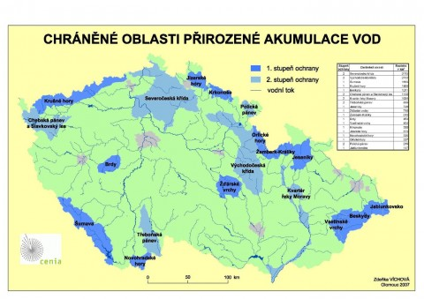
Chráněné oblasti přirozené akumulace vod
Oblasti, které pro své přírodní podmínky tvoří významnou přirozenou akumulaci vod
  Vymezeny v nařízení vlády
  Zakázané činnosti
    zmenšovat rozsah lesních pozemků, odvodňovat lesní a zemědělské pozemky, těžit rašelinu, těžit nerosty povrchovým způsobem,…
      Výjimky ze zákazů po předchozím souhlasu vlády uděluje MŽP
  Nárok vlastníka pozemku na náhradu škodu
    v důsledku zákazu zmenšovat rozsah lesních pozemků, odvodňovat lesní a zemědělské pozemky

Slide 19
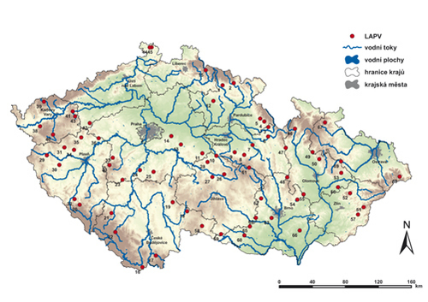
Území chráněná pro akumulaci povrchových vod
Plochy morfologicky, geologicky a hydrologicky vhodné pro akumulaci povrchových vod pro snížení nepříznivých účinků povodní a sucha
    V těchto územích lze měnit dosavadní využití, umisťovat stavby a provádět další činnosti pouze v případě, že neznemožní nebo podstatně neztíží jejich budoucí využití pro akumulaci povrchových vod.
  Vymezeny v Politice územního rozvoje a v územně plánovací dokumentaci
    Generel území a základní zásady jejich využití pořizuje MZe v dohodě s MŽP

Slide 20
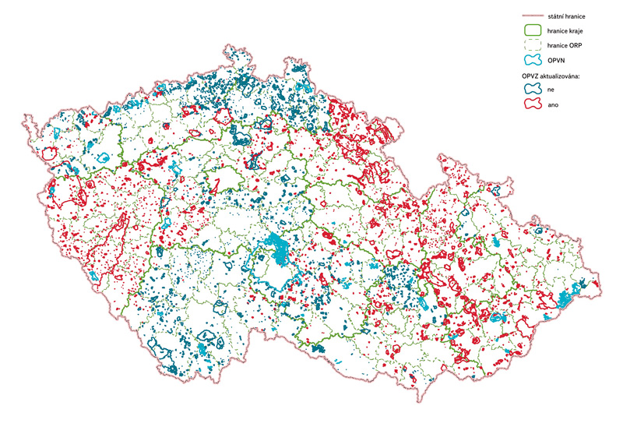
Ochranná pásma vodních zdrojů
K ochraně vydatnosti, jakosti a zdravotní nezávadnosti
  zdrojů podzemních nebo povrchových vod využívaných nebo využitelných pro zásobování pitnou vodou s průměrným odběrem více než 10 000 m3 za rok
  a zdrojů podzemní vody pro výrobu balené kojenecké vody nebo pramenité vody
  i pro vodní zdroje s nižší kapacitou, vyžadují-li to závažné okolnosti
Zakázané činnosti
  Do ochranného pásma I. stupně je zakázán vstup a vjezd
  V ochranném pásmu I. a II. stupně je zakázáno provádět činnosti poškozující nebo ohrožující vydatnost, jakost nebo zdravotní nezávadnost vodního zdroje
Stanoveny opatřením obecné povahy
  na návrh nebo z vlastního podnětu VPÚ
Náhrada za prokázané omezení užívání pozemků a staveb

Slide 21
Pozemky a vodní toky
Vodní toky
  Povrchové vody tekoucí vlastním spádem v korytě trvale nebo po převažující část roku, a to včetně vod v nich uměle vzdutých.
  Významné krajinné prvky dle ZOPK
Kategorizace vodních toků
  Významné (seznam)
  Drobné (ostatní)
Vlastnická práva k pozemkům, které tvoří koryta vodních toků
    „voda vzala, voda dala“
    „kudy teče, tudy znárodňuje“
  které nejsou dosud vedeny v katastru nemovitostí jako parcely s druhem pozemku vodní plocha a které se staly podle zákona č. 138/1973 Sb., o vodách státním vlastnictvím, přecházejí na vlastníky pozemků evidovaných v katastru nemovitostí, na nichž tato koryta leží, pokud neoznámí do 6 měsíců od účinnosti tohoto zákona příslušnému vodoprávnímu úřadu, že s přechodem nesouhlasí

Slide 22
NS 22 Cdo 2903/2006
Koryto vodního toku
    Pozemek, který je evidován v katastru nemovitostí jako vodní plocha
    Část pozemku zahrnující dno a břehy koryta až po břehovou čáru určenou hladinou vody, která zpravidla stačí protékat tímto korytem, aniž se vylévá do přilehlého území, není-li pozemek evidován v katastru nemovitostí jako vodní plocha
Je zakázáno měnit směr, podélný sklon a příčný profil koryta vodního toku, poškozovat břehy, těžit z koryt vodních toků zeminu, písek nebo nerosty a ukládat do vodních toků předměty, kterými by mohlo dojít k ohrožení plynulosti odtoku vod, zdraví nebo bezpečnosti, jakož i ukládat takové předměty na místech, z nichž by mohly být splaveny do vod.
    Nevztahuje se na případy, kdy se činnosti v něm uvedené provádějí v souladu s tímto zákonem.
K zásahům, které by mohly vést k poškození nebo zničení významného krajinného prvku nebo ohrožení či oslabení jeho ekologicko-stabilizační funkce, si musí ten, kdo takové zásahy zamýšlí, opatřit závazné stanovisko orgánu ochrany přírody.
Pozemek se samostatným parcelním číslem, jenž tvoří koryto vodního toku, může být předmětem soukromoprávních vztahů.
  NS 22 Cdo 2903/2006

Slide 23
Správa vodních toků
Správci významných vodních toků
  Státní podniky
    Povodí Labe, s. p.
    Povodí Moravy, s. p.
    Povodí Vltavy, s. p.
    Povodí Odry, s. p.
    Povodí Ohře, s. p.
Správci drobných vodních toků
  Obce, jejichž územím drobné vodní toky protékají
  Fyzické nebo právnické osoby, popřípadě organizační složky státu, jimž drobné vodní toky slouží nebo s jejichž činností souvisejí
  Státní podniky na základě určení Ministerstvem zemědělství
  Ministerstvo obrany na území vojenských újezdů
  Správy národních parků na území národních parků
Povinnosti při správě vodních toků
  Sledovat, pečovat, provozovat, udržovat, zajišťovat, vytvářet, oznamovat, navrhovat, spolupracovat stav koryt vodních toků
    Blíže viz § 47 odst. 2 a 4 VZ
Oprávnění při správě vodních toků
  vstupovat a vjíždět v nezbytném rozsahu na cizí pozemky a stavby
  odstraňovat nebo nově vysazovat stromy a keře
  požadovat předložení povolení nebo souhlasu a zjišťovat, zda jsou tato rozhodnutí dodržována
  dávat pokyny pro manipulaci s vodními díly jejich uživatelům
  užívat pozemků sousedících s korytem vodního toku

Slide 24
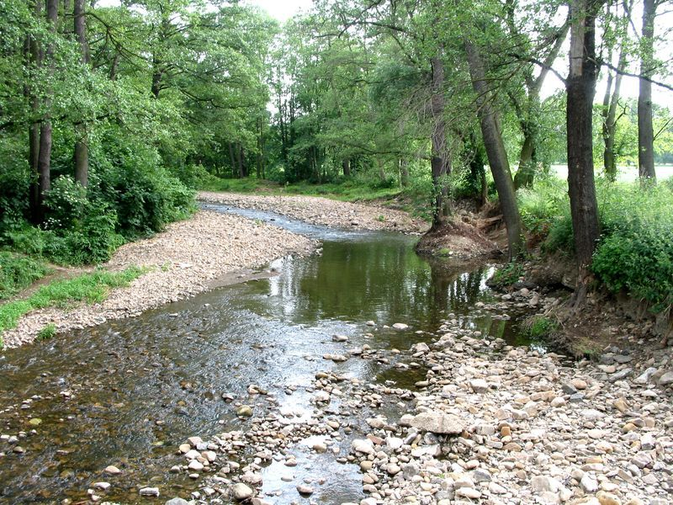
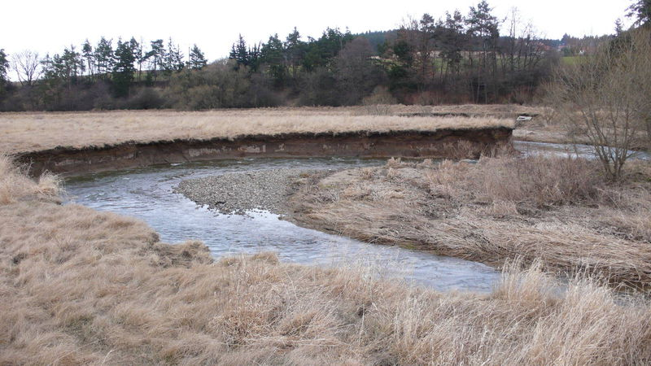

Slide 25
Změny koryta vodního toku
V režimu Vodního zákona
V režimu občanského zákoníku
Opustí-li vodní tok vlivem přírodních sil při povodni své přirozené koryto a vznikne-li tím koryto nové, mohou vlastníci pozemků, správce vodního toku, jakož i oprávnění k nakládání s vodami, kteří jsou dotčeni novým stavem, žádat jednotlivě nebo společně vodoprávní úřad o povolení vrátit vodní tok na svůj náklad do původního koryta.
  Finanční příspěvek od státu na obnovu koryta vodního toku po povodni
Neobnoví-li se původní stav
  Výkup pozemků původního nebo nového koryta vodního toku státem
  Přiměřená náhrada
Prekluzivní lhůta 3 roky od roku, v němž došlo ke změně
Naplavenina (§ 1068 OZ)
  Zemina naplavená poznenáhla na břeh náleží vlastníkovi pobřežního pozemku.
Strž (§ 1069 OZ)
  Velká a rozeznatelná část pozemku, kterou vodní tok odplaví k jinému břehu, se stává součástí pobřežního pozemku, pokud původní vlastník k odplavenému pozemku neuplatní své právo po dobu jednoho roku.
Ostrov (§ 1070 OZ)
  Oddělí-li vodní tok od pozemku jeho část jako ostrov, je vlastník původního pozemku vlastníkem ostrova.
  V ostatních případech náleží ostrov vlastníku vodního koryta.
Vodní koryto vzniklé strží nebo v důsledku vzniku ostrova se stává vlastnictvím vlastníka původního koryta.

Slide 26
Povinnosti vlastníků pozemků
Vlastníci pozemků, na nichž se nacházejí koryta vodních toků, jsou povinni
  strpět na svém pozemku břehové porosty, jakož i obecné nakládání s vodami ve vodním toku,
  udržovat břehy koryta vodního toku ve stavu potřebném k zajištění neškodného odtoku vody, odstraňovat překážky a cizorodé předměty ve vodním toku, s výjimkou nánosů, pokud tyto činnosti neznamenají vynaložení zvláštních nákladů, zvláštní odbornou způsobilost nebo použití speciální techniky,
  strpět na svém pozemku vodní díla umístěná v korytě vodního toku, vybudovaná před účinností tohoto zákona,
  ohlašovat správci vodního toku zjevné závady v korytě vodního toku,
  strpět na svém pozemku bez náhrady umístění zařízení ke sledování stavu povrchových a podzemních vod a ekologických funkcí vodního toku, například plavebních znaků apod.,
  umožnit vodoprávnímu úřadu, České inspekci životního prostředí, jakož i správci vodního toku výkon jejich oprávnění,
  strpět po nich průchod osob podél vodních toků; výjimku z této povinnosti může povolit vodoprávní úřad po projednání s příslušným správcem vodního toku; to neplatí na pozemcích v zastavěném území a na oplocených pozemcích,
  strpět na svém pozemku přirozené koryto vodního toku.

Slide 27
Povinnosti vlastníků pozemků
Vlastníci pozemků sousedících s koryty vodních toků jsou povinni
  umožnit správci vodního toku výkon jeho oprávnění,
  strpět na svém pozemku bez náhrady umístění zařízení ke sledování stavu povrchových a podzemních vod a ekologických funkcí vodního toku, umístění plavebních znaků apod.,
  strpět, po předchozím projednání s nimi, po nich průchod osob; to neplatí na pozemcích v zastavěném území a na oplocených pozemcích,
  strpět na svém pozemku přirozené koryto vodního toku.
  Vodoprávní úřad může vlastníkům pozemků sousedících s koryty vodních toků zakázat kácet stromy a keře zabezpečující stabilitu koryta vodního toku.

Slide 28
Povinnosti vlastníků pozemků
Vlastníci staveb a zařízení v korytech vodních toků jsou povinni
  odstraňovat předměty zachycené či ulpělé na těchto stavbách a zařízeních a nakládat s nimi podle zvláštního zákona
Vlastníci staveb, které nejsou vodními díly, nebo zařízení v korytech vodních toků, popřípadě sousedících s nimi jsou povinni
  ve veřejném zájmu dbát o jejich statickou bezpečnost a celkovou údržbu, aby neohrožovaly plynulý odtok povrchových vod, a zabezpečit je proti škodám působeným vodou a odchodem ledu
  Pokud k narušení plynulého odtoku vod dojde v důsledku zanedbání péče o tyto stavby nebo zařízení, jsou jejich vlastníci povinni na své náklady provést nápravu a plynulý odtok vody plně obnovit; jinak je vodoprávní úřad oprávněn zajistit nápravu na náklady vlastníka

Slide 29
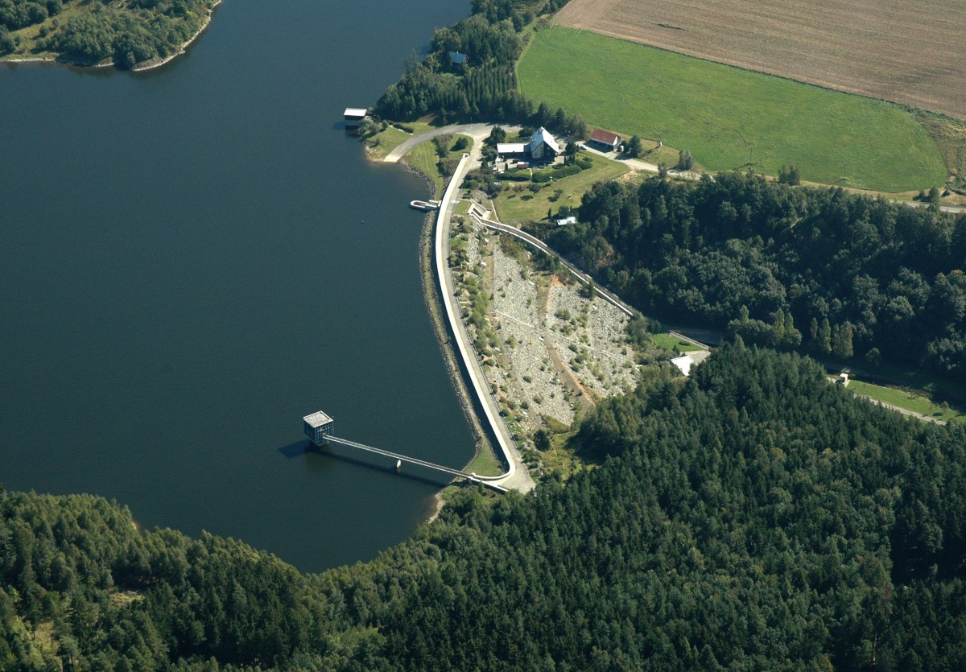
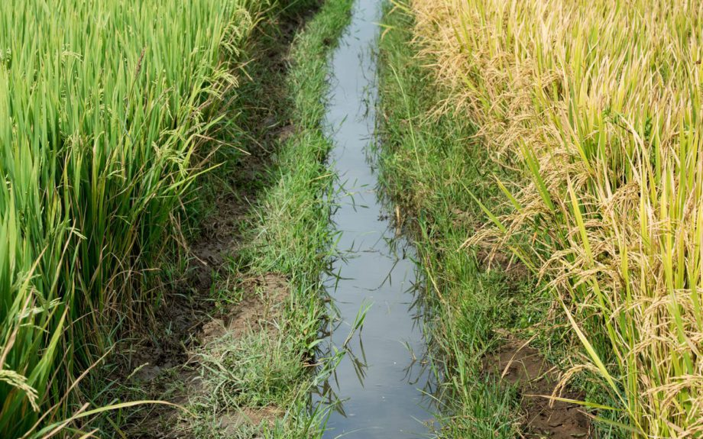
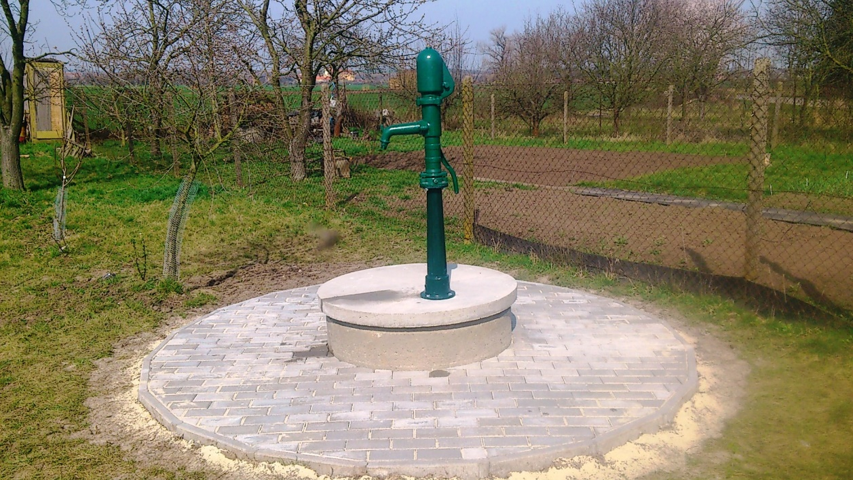

Slide 30
Vodní díla
Stavby, které slouží ke vzdouvání a zadržování vod, umělému usměrňování odtokového režimu povrchových vod, k ochraně a užívání vod, k nakládání s vodami, ochraně před škodlivými účinky vod, k úpravě vodních poměrů nebo k jiným účelům sledovaným tímto zákonem
  Demonstrativní výčet viz § 55 odst. 1 VZ
    Např. přehrady, hráze, vodní nádrže, jezy, stavby k vodohospodářským melioracím, zavlažování a odvodňování pozemků, studny, stavby na ochranu před povodněmi, stavby vodárenských objektů, kanalizačních stok, …
  Negativní vymezení
    Zejména jednoduchá zařízení mimo koryta vodních toků na pozemcích nebo stavbách k zachycení vody a k jejich ochraně před škodlivými účinky povrchových nebo podzemních vod, vodohospodářské úpravy, bezodtokové jímky včetně přítokového potrubí, vnitřní vodovody a vnitřní kanalizace, vodovodní a kanalizační přípojky, průzkumné hydrogeologické vrty, pokud neslouží k odběru podzemní vody, další zařízení vybudovaná v rámci geologických prací a vrty k využívání energetického potenciálu podzemních vod, pokud nedochází k čerpání nebo odběru podzemních vod.
  V pochybnostech o tom, zda jde o vodní dílo, rozhodne místně příslušný vodoprávní úřad.
Z pohledu OZ
  Samostatná nemovitá věc
  Součást pozemku
Vlastník vodního díla z pohledu VZ
  Pokud se v tomto zákoně užívá pojem "vlastník" nebo "nabyvatel", rozumí se jím i ten, komu svědčí právo hospodaření. (§ 126 odst. 1)

Slide 31
Vodní díla
Je zakázáno poškozovat vodní díla a jejich funkce.
  Zejména je zakázáno
    a) na ochranných hrázích vysazovat dřeviny, jezdit po nich vozidly, pokud se nejedná o údržbu, s výjimkou míst k tomu určených,
    b) poškozovat vodočty, vodoměry, cejchy, vodní značky, značky velkých vod a jiná zařízení sloužící k plnění úkolů stanovených tímto zákonem.
Ochranná pásma
  na návrh vlastníka vodního díla
  v zájmu ochrany vodního díla
  opatření obecné povahy
  zákazy a omezení podle povahy vodního díla
    umísťování a provádění některých staveb nebo činností

Slide 32
Vodní díla
Povinnosti vlastníků dotčených pozemků
  Vlastník pozemku je povinen strpět za náhradu na svém pozemku vodní dílo vybudované před 1. lednem 2002 a jeho užívání
    Specifické povinnosti vlastníků pozemků, na kterých je umístěna stavba k vodohospodářským melioracím pozemků nebo její část, která souvisí s více pozemky nebo byla zřízena ve veřejném zájmu a která byla vybudována před 1. lednem 2002
      Povinnost strpět
      Povinnost užívat pozemek tak, aby neovlivnil negativně funkci stavby
      Povinnost ohlašovat zjevné závady ve funkci stavby
      Povinnost strpět užití pozemku v nezbytné míře k údržbě stavby
  Vlastníci pozemků sousedících s vodním dílem jsou povinni po předchozím projednání s nimi umožnit za účelem provozu a provádění údržby vodních děl v nezbytném rozsahu vstup a vjezd na své pozemky těm, kteří zajišťují provoz nebo provádějí údržbu těchto vodních děl

Slide 33
Pozemky a povodně
K zajištění ochrany před povodněmi je každý povinen umožnit vstup, případně vjezd na své pozemky, popřípadě stavby těm, kteří řídí, koordinují a provádějí zabezpečovací a záchranné práce, …
Odejmutí nebo omezení práv k pozemkům a stavbám
    potřebným pro uskutečnění veřejně prospěšných staveb na ochranu před povodněmi
Záplavová území
Území určená k řízeným rozlivům povodní
Povinnosti vlastníků pozemků a staveb, které se nacházejí v záplavovém území nebo zhoršují průběh povodně
  Zajišťují, provádějí, sledují, odstraňují,…

Slide 34
Záplavová území
Administrativně určená území, která mohou být při výskytu přirozené povodně zaplavena vodou
Aktivní zóna záplavového území
  v zastavěných územích, v zastavitelných plochách podle územně plánovací dokumentace, případně podle potřeby v dalších územích
  vymezí vodoprávní úřad na návrh správce vodního toku podle nebezpečnosti povodňových průtoků
Omezení v aktivních zónách
  Zákaz umísťovat, povolovat ani provádět stavby s výjimkami
  Zákaz těžit nerosty a zeminu způsobem zhoršujícím odtok povrchových vod a provádět terénní úpravy zhoršující odtok povrchových vod
  Zákaz skladovat odplavitelný materiál, látky a předměty
  Zákaz zřizovat oplocení, živé ploty a jiné podobné překážky
  Zákaz zřizovat tábory, kempy a jiná dočasná ubytovací zařízení
Omezující podmínky mimo aktivní zóny
  Stanovené opatřením obecné povahy

Slide 35
Území určená k řízeným rozlivům povodní
Pozemky nezbytné pro vzdouvání, popřípadě akumulaci povrchových vod veřejně prospěšnými stavbami na ochranu před povodněmi,
  k nimž bylo omezeno vlastnické právo dohodou (služebnost rozlivu) nebo postupem podle zákona o vyvlastnění
    Náhrada škody na půdě, polních plodinách, lesních porostech a stavbách v území
      Postup při zjišťování, uplatňování a určení výše náhrady škody dle nařízení vlády č. 203/2009 Sb.
      Poskytnutí náhrady vylučuje poskytnutí státní pomoci z titulu rozlivu povodně
    Náhrada za finanční újmu vzniklou pozbytím nároku na dotaci
    Náhrada nenáleží v případě, že nejsou dodrženy podmínky stanovené pro způsob užívání pozemků určených k rozlivu povodní

Slide 36
Vyvlastnění a voda
Odejmutí nebo omezení práv k pozemkům nebo stavbám pro uskutečnění
  veřejně prospěšných staveb na ochranu před povodněmi (§ 55a VZ)
  veřejně prospěšných staveb dopravní a technické infrastruktury (§ 170 StZ)
    stavby vodních cest, vodovody, vodojemy, kanalizace, čistírny odpadních vod, stavby ke snižování ohrožení území živelními nebo jinými pohromami
  veřejně prospěšných opatření nestavební povahy
    snižování ohrožení v území povodněmi a jinými přírodními katastrofami
    zvyšování retenčních schopností území
  asanace území
  Specifika pro vodní infrastrukturu dle zákona o urychlení výstavby
    stavba vodního díla umisťovaného v plochách a koridorech vymezených v platné politice územního rozvoje a stavby s ní související
    stavba vodního díla budovaná ve veřejném zájmu na ochranu před povodněmi, k prevenci nebo zmírnění následků sucha, jakož i k jiným účelům podle vodního zákona a ve veřejném zájmu, a stavby s ní související

Slide 37
Náhrady za omezení vlastnického práva k pozemkům (přehled)
Náhrada za škodu v souvislosti se zákazy v CHOPAV dle § 28 VZ
Náhrada za ztrátu podzemní vody dle § 29
Náhrada za prokázané omezení užívání pozemků a staveb v ochranných pásmech vodních zdrojů dle § 30
Náhrada za majetkovou újmu nebo omezení vzniklá vlastníkům při provádění opatření k nápravě na jejich pozemcích nebo stavbách dle § 42 VZ
Náhrada za neobnovení původního stavu koryta vodního toku z důvodu, že vodoprávní úřad obnovu ve veřejném zájmu nepovolí dle § 45 VZ
Náhradu majetkové újmy, která vznikne zákazem nebo omezením v ochranném pásmu vodního díla dle § 58 VZ
Náhrada za strpění vodního díla
Náhrada škody v důsledku výkonu oprávnění a povinností správců vodních toků, vlastníků vodních děl, atd.

Slide 38
Katastr nemovitostí – evidence
Vodní plochy
Vodní díla
Druh pozemku
  Pozemek, na němž je koryto vodního toku, vodní nádrž, močál, mokřad nebo bažina
Způsob využití pozemku
  Rybník
  Koryto vodního toku přirozené/umělé
  Vodní nádrž přírodní/uměla
  Vodní plocha, na které je budova
Typ a způsob ochrany nemovitosti
  Ochrana vodního zdroje
    Ochranné pásmo I. nebo II. stupně
Nemovitosti evidované dle § 3 odst. 1 písm. g) KZ
  Přehrady, hráze, jezy,
  Stavby, které se k plavebním účelům zřizují v korytech vodních toků nebo na jejích březích,
  Stavby k využití vodní energie
  Stavby odkališť,
    pokud jsou spojené se zemí pevným základem
  Bližší podrobnosti viz vyhláška č. 23/2007 Sb.
  Typ a způsob využití stavby
Druh pozemku: zastavěná plocha a nádvoří
Typ a způsob ochrany nemovitosti
  Ochrana vodního díla
    Ochranné pásmo

Slide 39
Děkuji za pozornost…

